Slide 1
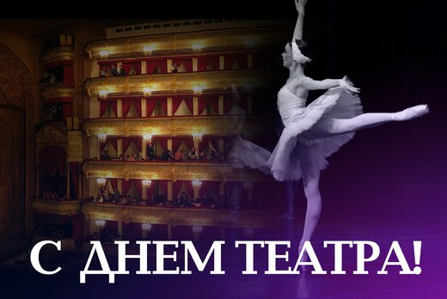

Slide 2
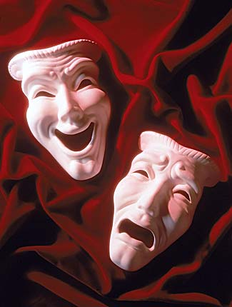

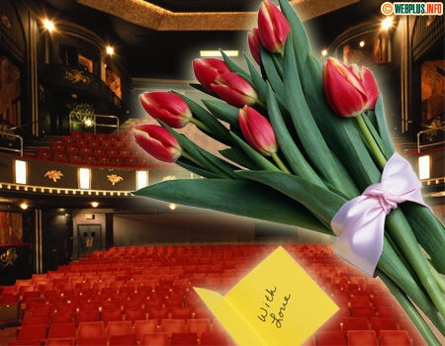
27 Марта – Международный день Театра

Slide 3

Викторина
«Театроведы»

Slide 4
Актеры | 100 | 200 | 300 | 400 | 500
Театры | 100 | 200 | 300 | 400 | 500
Постановки | 100 | 200 | 300 | 400 | 500
Продол-жи фразу | 100 | 200 | 300 | 400 | 500

Slide 5
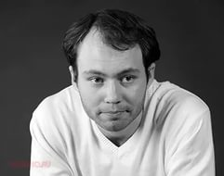

Актеры 100
Кто изображен на фото-
графии?
Федор Голубев
Ян Самойлов
Филипп Савинков

Slide 6
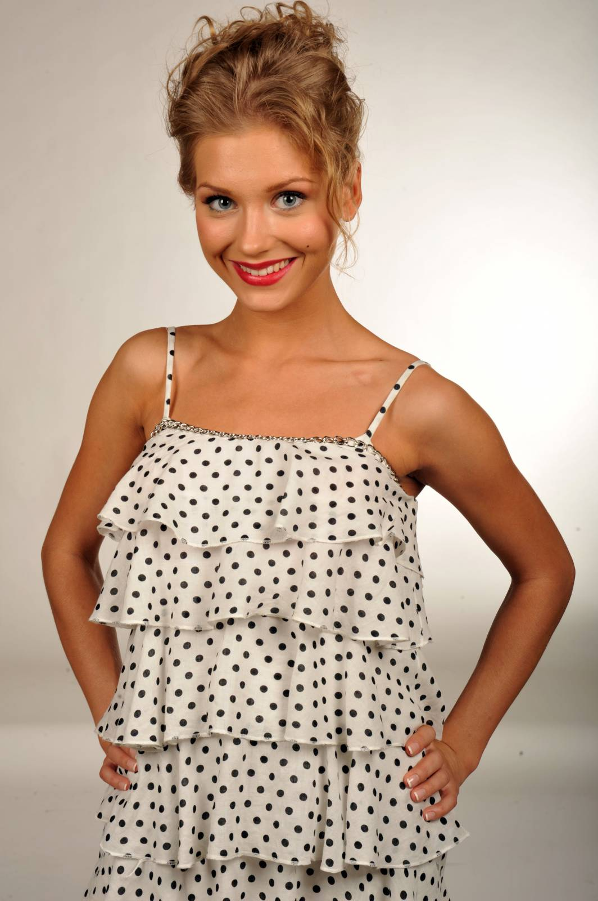
Актеры 200
Кто изображен на фото-
графии?
Мария Слугина
Кристина Асмус
Эмилия Рогнер

Slide 7
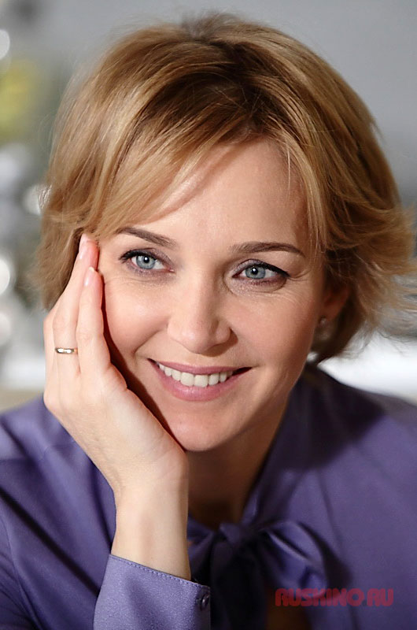
Актеры 300
Кто изображен на фото-
графии?
Наталия Вдовина
Александра Птушко
Лидия Глухина

Slide 8
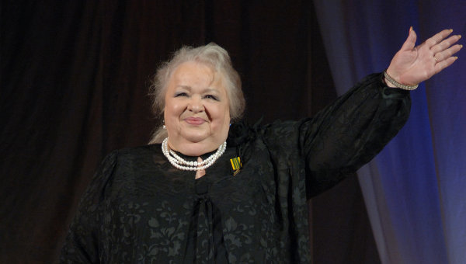
Актеры 400
Кто изображен на фото-
графии?
1)Эльза Гричидзе
2)Наталья Крачковская
3)Ольга Нестерова

Slide 9
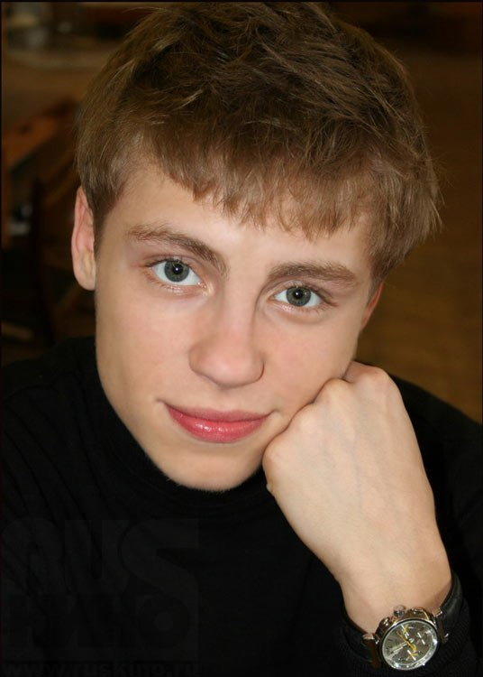
Актеры 500
Кто изображен на фото-
графии?
1)Александр Головин
2)Сергей Филиппов
3)Даниил Павлов

Slide 10
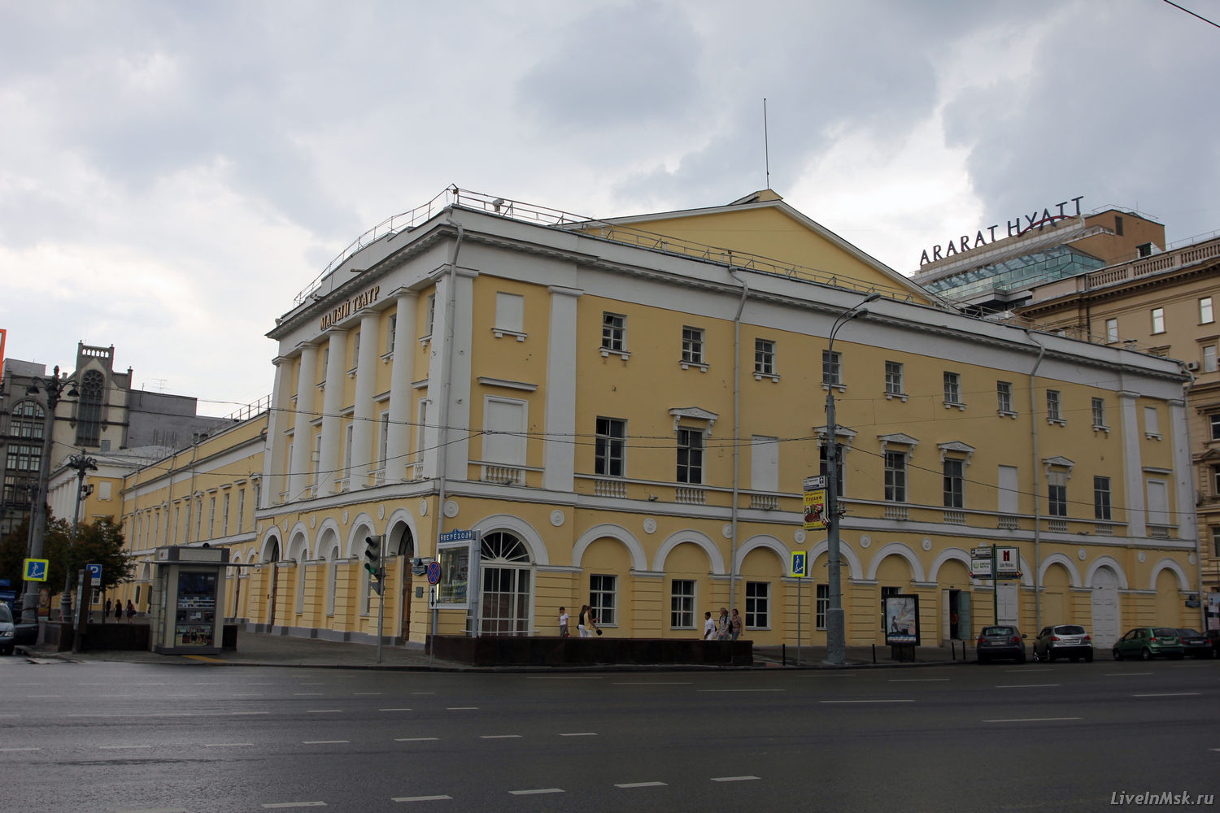
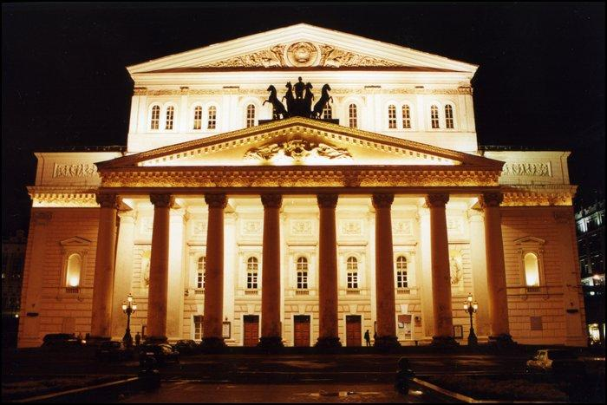
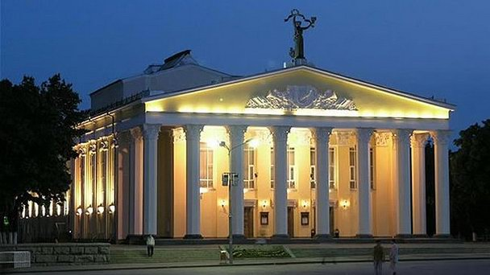
Театры 100
На какой фотографии изображён Большой театр?
3
1
2

Slide 11
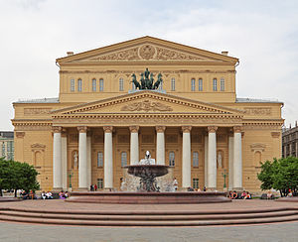
Театры 200
В каком году был основан большой театр?
1)1798
2)1927
3)1776

Slide 12
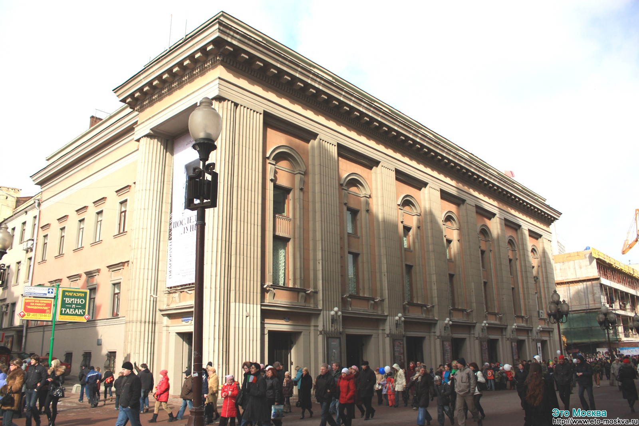
Театры 300
Какой театр изображён на фотографии?
Театр им.Горького
Большой театр
Театр Вахтангова

Slide 13
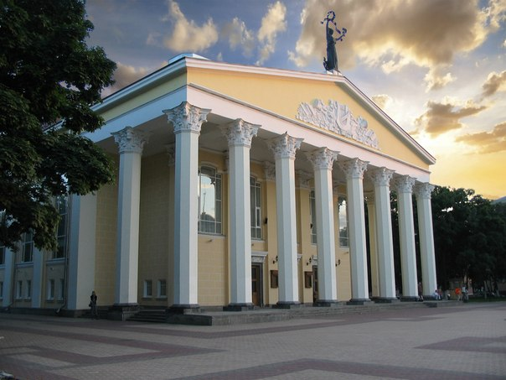
Театры 400
При каком театре училище им.Щепкина?
Малый театр
Театр им. Горького
Театр им.Маяковского

Slide 14
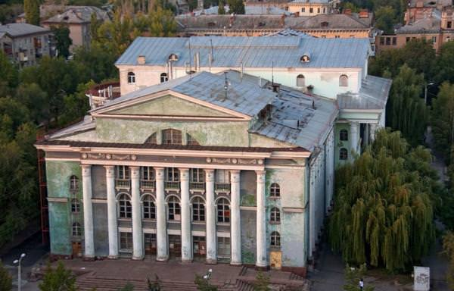
Театры 500
При каком театре ШКОЛА-СТУДИЯ МХАТ ИМЕНИ ВЛ. И. НЕМИРОВИЧА-ДАНЧЕНКО ?
Театр им.Маяковского
Театр им. Чехова
Театр им. Горького

Slide 15
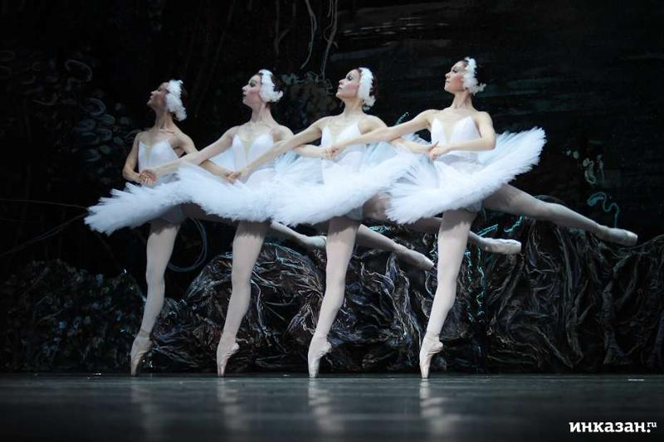
Постановки 100
Как вы думаете, кто написал музыку к балету «ЛЕБЕДИНОЕ ОЗЕРО»?
М. Глинка
В.А. Моцарт
П.И. Чайковский

Slide 16
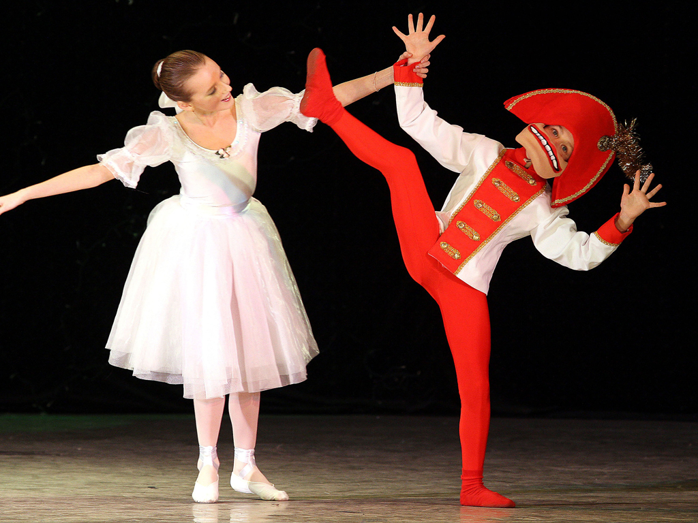
Постановки 200
Как вы думаете, что это за постановка?
Драгоценности
Щелкунчик
Грациоза

Slide 17
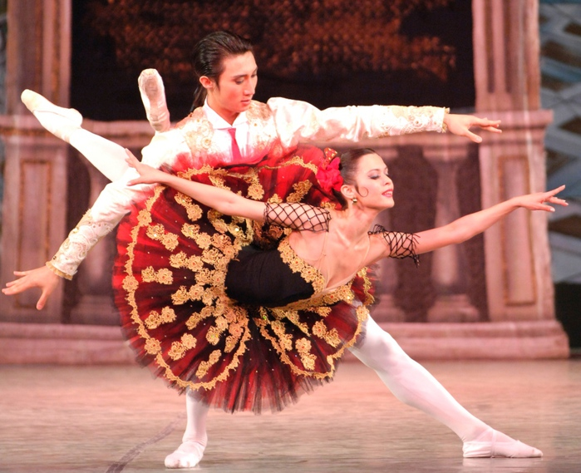
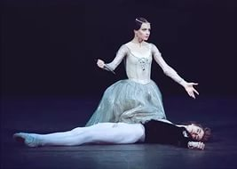
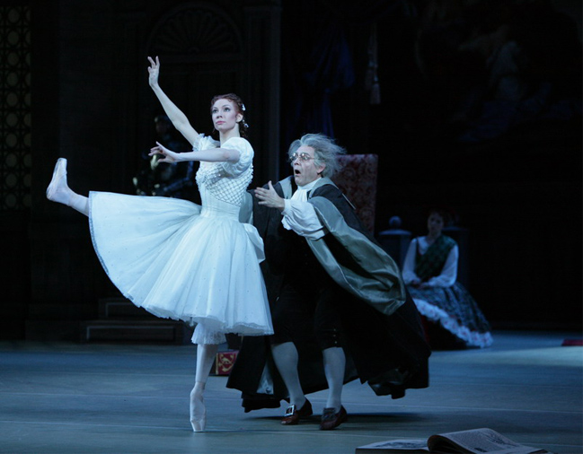
Постановки 300
На какой фотографии изображен балет «Ромео и Джульетта»?
3
1
2

Slide 18
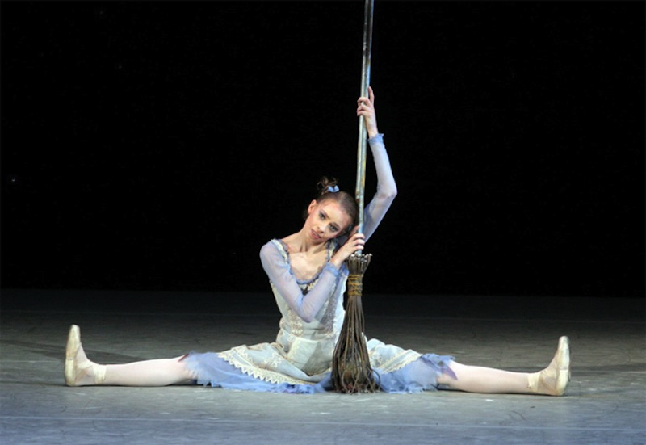
Постановки 400
Что это за балет?
Ведьмы в городе
Золушка
Звездная болезнь

Slide 19
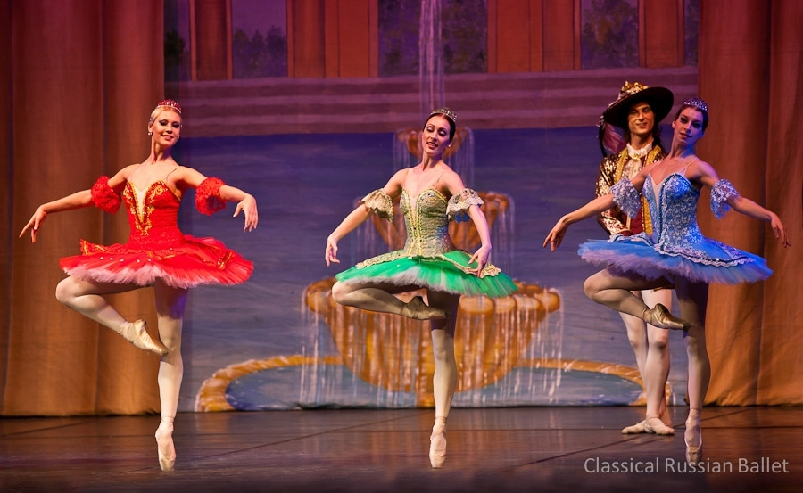
Постановки 500
Как вы думаете кто это из балета
«СПЯЩАЯ КРАСАВИЦА?
Молифисента
Феи
Подруги Красавицы

Slide 20

Продолжи фразу 100
Самый приятный для артистов шум во время спектакля - это... Что?
1)Аплодисменты
2) Разговоры
3) Звонки телефонов

Slide 21
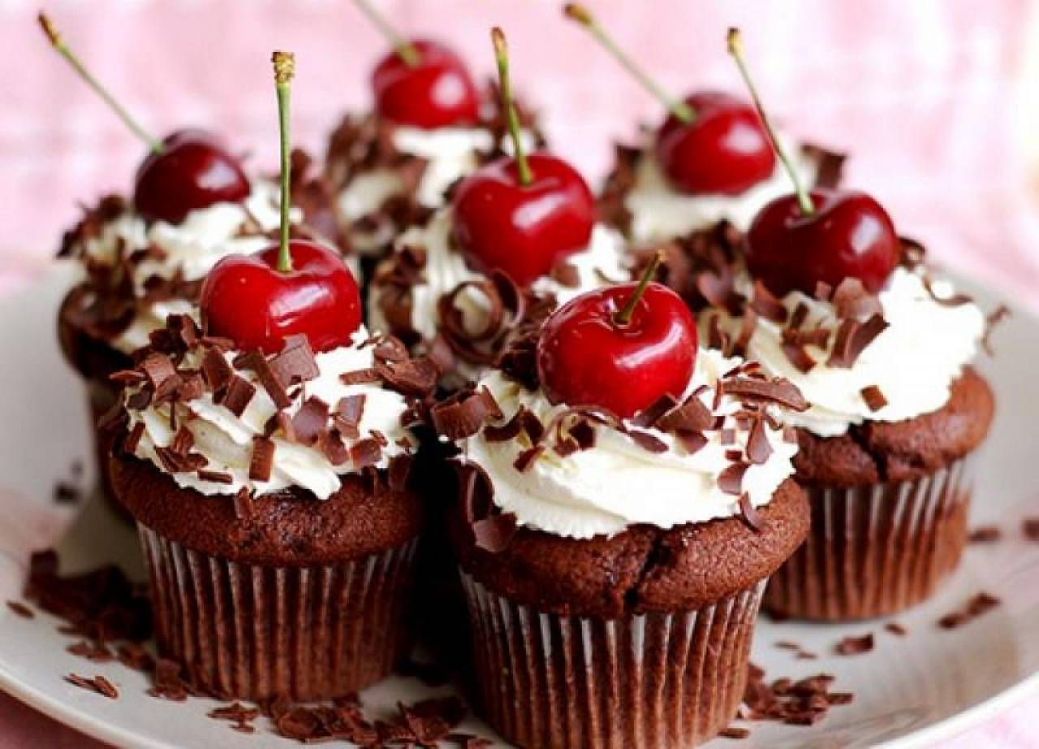
Продолжи фразу 200
Как называется время поедания сладостей в театральном буфете?
1) Конец спектакл
2) Антракт
3) Перерыв

Slide 22
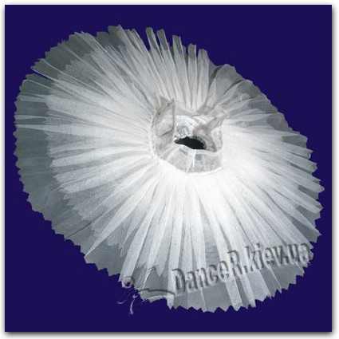
Продолжи фразу 300
Самая балетная юбка - это... Что?
1)Пачка
2) Карандаш
3) Солнце

Slide 23
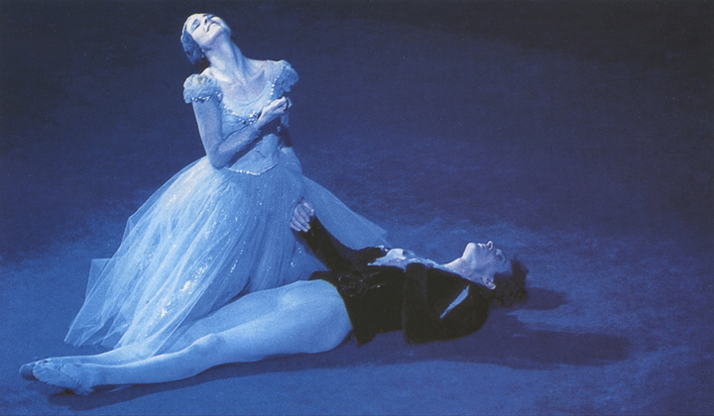
Продолжи фразу 400
О каком балете Прокофьева сложилась поговорка: «Нет повести печальнее на свете, чем музыка Прокофьева в балете»?
1) Ромео и Джульетта
2) Сказки Бабы Яги
3) Лунная ночь

Slide 24
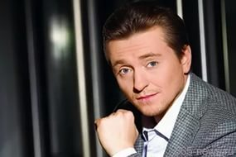
Продолжи фразу 500
Поклонниц какого актёра «Табакерки» журналисты окрестили «безрукавками»?
1) Андрей Малахов
2) Павел Прилучный
3)Безруков Сергей

Slide 25
Молодцы!

